Slide 1
L’atome poly-électronique

Slide 2
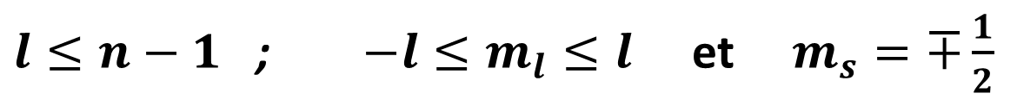
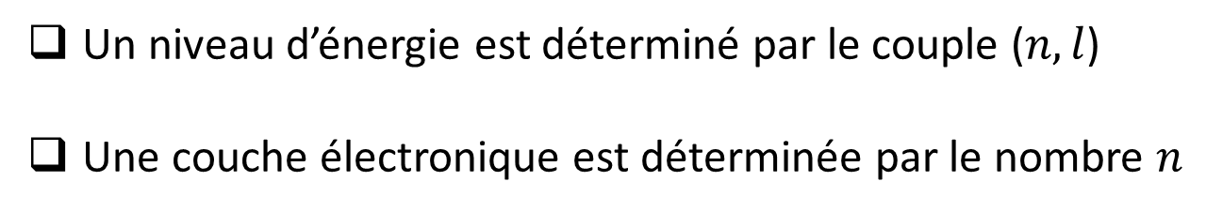
1. Édification du cortège électronique d'un atome
les électrons sont indiscernables, seule l'énergie totale de l'atome a un véritable sens physique.
1.1. Nombres quantiques et niveaux d'énergie correspondants

Slide 3
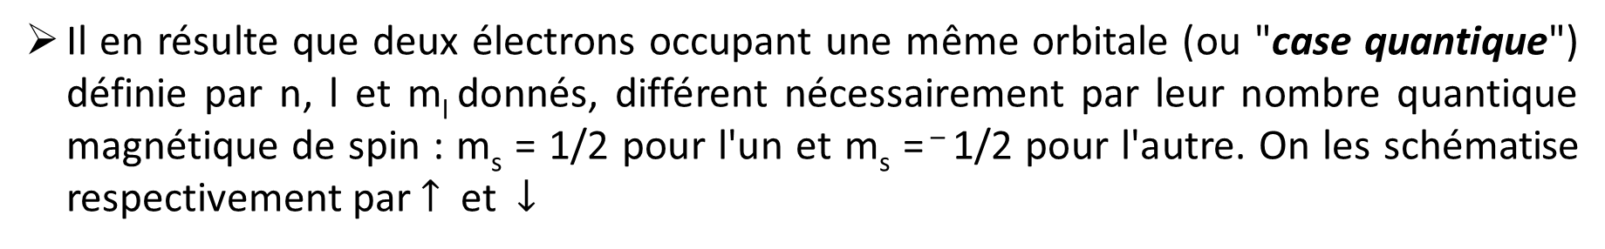


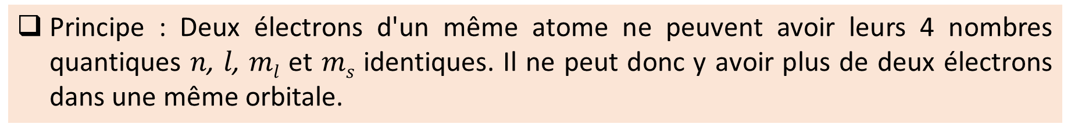
1.2. Principe d'exclusion de Pauli
Principe : Deux électrons d'un même atome ne peuvent avoir leurs 4 nombres quantiques $n$, $l$, $ml$ et $ms$ identiques. Il ne peut donc y avoir plus de deux électrons dans une même orbitale.
Si une case quantique ne contient qu'un seul électron , on dit que cet électron est "célibataire'" ou "non apparié".
si elle contient deux électrons, ils forment une "paire" ou "doublet" (ils sont appariés), leurs spins sont "antiparallèles" :

Slide 4
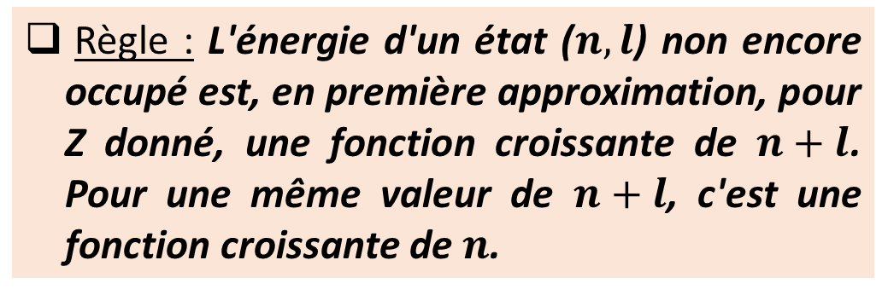
1.3. Règle de Klechkovsky : ordre de remplissage des niveaux d'énergie de l'atome neutre
Dans l'état fondamental de l'atome, son énergie électronique totale a la plus petite valeur possible­. Les niveaux d'énergie sont donc remplis au maximum, dans l'ordre croissant.
Règle : L'énergie d'un état ($n,l$) non encore occupé est, en première approximation, pour Z donné, une fonction croissante de $n+l$. Pour une même valeur de $n+l$, c'est une fonction croissante de $n$.

Slide 6
Exemples d'utilisation :
I (iode) Z = 53 1s² 2s² 2p⁶ 3s² 3p⁶ 4s² 3d¹⁰ 4p⁶ 5s² 4d¹⁰ 5p⁵
soit, en rangeant par couches : 1s² 2s² 2p⁶ 3s² 3p⁶ 3d¹⁰ 4s² 4p⁶ 4d¹⁰ 5s² 5p⁵ (K² L⁸ M¹⁸ N¹⁸ O⁷)
Fe (fer) Z = 26 1s² 2s² 2p⁶ 3s² 3p⁶ 4s² 3d⁶
soit, en rangeant par couches : 1s² 2s² 2p⁶ 3s² 3p⁶ 3d⁶ 4s² (K² L⁸ M¹⁴ N²)
Zn (zinc) Z = 30 1s² 2s² 2p⁶ 3s² 3p⁶ 4s² 3d¹⁰
soit, en rangeant par couches : 1s² 2s² 2p⁶ 3s² 3p⁶ 3d¹⁰ 4s² (K² L⁸ M¹⁸ N²)
L'ionisation change l'ordre des niveaux d'énergie. Aussi, les électrons 4s partent-ils avant les électrons 3d lors de l'ionisation et en général les électrons qui partent lors de l'ionisation sont ceux qui correspondent à la plus grande valeur de n et, à égalité, à la plus grande valeur de l. L'intérêt de ranger les électrons par couches est donc que cela permet de voir quels électrons partiront les premiers lors de l'ionisation de l'atome.
Fe²⁺ (ion fer(II)) 1s² 2s² 2p⁶ 3s² 3p⁶ 3d⁶ Fe³⁺ (ion fer(III)) 1s² 2s² 2p⁶ 3s² 3p⁶ 3d⁵
Zn²⁺ (ion zinc(II)) 1s² 2s² 2p⁶ 3s² 3p⁶ 3d¹⁰

Slide 7
Les exceptions à la règle de Klechkovsky sont nombreuses.
On les rencontre seulement dans les séries de transition (remplissage des sous couches d ou f).
Un premier type d'anomalies s'interprète par la stabilisation particulière des niveaux d saturés ou à demi remplis (nd¹⁰ et nd⁵ par exemple) :
Cr (chrome) Z = 24 1s² 2s² 2p⁶ 3s² 3p⁶ 3d⁵ 4s¹
au lieu de 1s² 2s² 2p⁶ 3s² 3p⁶ 3d⁴ 4s²
Pd (palladium) Z = 46 1s² 2s² 2p⁶ 3s² 3p⁶ 3d¹⁰ 4s² 4p⁶ 4d¹⁰
au lieu de 1s² 2s² 2p⁶ 3s² 3p⁶ 3d¹⁰ 4s² 4p⁶ 4d⁸ 5s²
Cu (cuivre) Z = 29 1s² 2s² 2p⁶ 3s² 3p⁶ 3d¹⁰ 4s¹
au lieu de 1s² 2s² 2p⁶ 3s² 3p⁶ 3d⁹ 4s²
La même anomalie que pour Cu, (n–1)d¹⁰ ns¹ au lieu de (n–1)d⁹ ns², se retrouve pour les éléments de la même famille :
Ag (argent) Z = 47 1s² 2s² 2p⁶ 3s² 3p⁶ 3d¹⁰ 4s² 4p⁶ 4d¹⁰ 5s¹
au lieu de 1s² 2s² 2p⁶ 3s² 3p⁶ 3d¹⁰ 4s² 4p⁶ 4d⁹ 5s²
Au (or) Z = 79 1s² 2s² 2p⁶ 3s² 3p⁶ 4s² 3d¹⁰ 4p⁶ 4d¹⁰ 4f¹⁴ 5s² 5p⁶ 5d¹⁰ 6s¹
au lieu de 1s² 2s² 2p⁶ 3s² 3p⁶ 4s² 3d¹⁰ 4p⁶ 4d¹⁰ 4f¹⁴ 5s² 5p⁶ 5d⁹ 6s²

Slide 8
Une autre anomalie a un caractère général : un niveau nd se remplit d'après la règle après le niveau. (n–1)f, lorsqu'il existe; mais en fait le niveau nd accueille d'abord un électron avant le remplissage de (n‑1)f. Ces deux niveaux sont très voisins et leurs remplissages se chevauchent... Cette exception intervient deux fois :
La (lanthane) Z = 57 1s² 2s² 2p⁶ 3s² 3p⁶ 4s² 3d¹⁰ 4p⁶ 4d¹⁰ 5s² 5p⁶ 5d¹ 6s²
au lieu de 1s² 2s² 2p⁶ 3s² 3p⁶ 4s² 3d¹⁰ 4p⁶ 4d¹⁰ 4f¹ 5s² 5p⁶ 6s²
Ac (actinium) Z = 89 1s² 2s² 2p⁶ 3s² 3p⁶ 4s² 3d¹⁰ 4p⁶ 4d¹⁰ 4f¹⁴ 5s² 5p⁶ 5d¹⁰ 6s² 6p⁶ 6d¹ 7s²
au lieu de 1s² 2s² 2p⁶ 3s² 3p⁶ 4s² 3d¹⁰ 4p⁶ 4d¹⁰ 4f¹⁴ 5s² 5p⁶ 5d¹⁰ 5f¹ 6s² 6p⁶ 7s²
Par contre l'élément qui suit le lanthane suit la règle de Klechkovsky :
Ce (cérium) Z = 58 1s² 2s² 2p⁶ 3s² 3p⁶ 4s² 3d¹⁰ 4p⁶ 4d¹⁰ 4f² 5s² 5p⁶ 6s²
Il y a encore de nombreuses autres exceptions non citées ici.

Slide 9
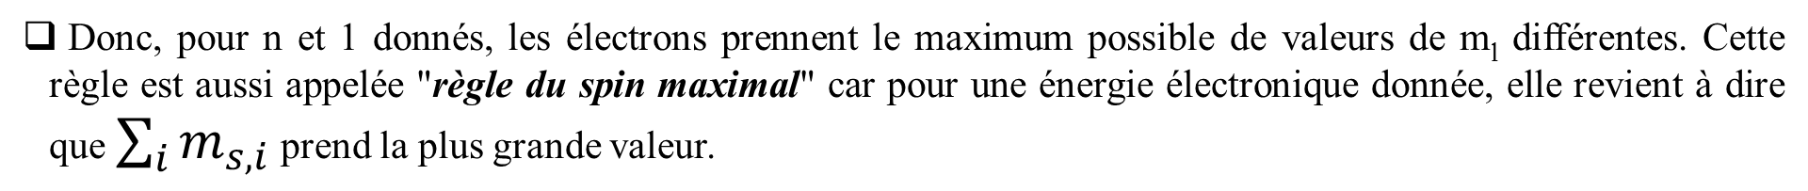


1.4. Règle de Hund
Règle : Dans un même niveau d'énergie, les électrons occupent le maximum possible de cases quantiques.
Exemples d'utilisation :
O (oxygène) Z = 8
1s² 2s² 2p⁴

Slide 10









Mn (manganèse) Z = 25
1s² 2s² 2p⁶ 3s² 3p⁶ 3d⁵ 4s²

Slide 13
2. Électrons de valence, électrons de cœur
3.1. Définitions
Les propriétés chimiques d'un élément chimique sont dues aux possibilités de mise en commun d'électrons (liaisons de covalence) et de perte ou de gain d'électrons (ionisation).
Elles ne font intervenir que les électrons les moins liés au reste de l'atome dans son état fondamental, c'est à dire ceux de la "couche périphérique" (n le plus grand) et, éventuellement, ceux de la couche sous-jacente, plus exactement des sous-couches d et f, si elles sont non saturées, de cette couche sous-jacente.
Ces électrons sont appelés "électrons de valence".
Les électrons des autres couches, saturées, sont fortement liées au noyau avec lequel ils forment un ensemble stable, ce sont les "électrons de cœur".

Slide 14
Par exemple, pour
O : Z = 8 1s² 2s² 2p⁴ 6 électrons de valence
Ca : Z = 20 1s² 2s² 2p⁶ 3s² 3p⁶ 4s² 2 électrons de valence
Mn : Z = 25 1s² 2s² 2p⁶ 3s² 3p⁶ 3d⁵ 4s² 7 électrons de valence
Cl : Z = 17 1s² 2s² 2p⁶ 3s² 3p⁵ 7 électrons de valence
6 électrons de valence
O : Z = 8 1s² 2s² 2p⁴ 6 électrons de valence
2 électrons de cœur

Slide 16


3.2. Représentation de Lewis
Règle : Dans la représentation de Lewis d'un atome (ou d'un ion simple) on note autour du symbole de l'élément chimique les électrons de valence avec : un tiret –– pour chaque doublet et un point pour chaque électron célibataire.
Par exemple :
oxygène O, Z=8
doublets
Électrons
célibataires
6 électrons de valence

Slide 17









6 électrons de valence
Mn (manganèse) Z = 25
1s² 2s² 2p⁶ 3s² 3p⁶ 3d⁵ 4s²
Électrons
célibataires
doublets
|

Slide 18




Cl : Z = 17 1s² 2s² 2p⁶ 3s² 3p⁵ 7 électrons de valence
Électrons de coeur
7 électrons de valence
1 électron célibataire
|
3 doublets

Slide 19



N : Z = 7 1s² 2s² 2p³
Électrons de coeur
5 électrons de valence
1 doublet
3 électrons célibataires

Slide 20
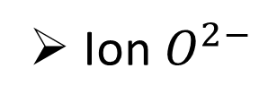


4 doublets
|
|^{2–}

Slide 21
3.3. Retour sur la classification périodique
La connaissance de la structure électronique des atomes permet de justifier l'existence de familles d'éléments chimiques
Les éléments d'une même famille d'éléments chimiques ont une structure électronique semblable pour leur couche périphérique (et éventuellement pour la sous-couche partiellement occupée de leur couche sous-jacente. C'est pourquoi leurs propriétés chimiques sont voisines.
En notant n le nombre quantique principal de la couche périphérique :
Familles des colonnes principales (1, 2, 13, 14, 15, 16, 17, 18) avec (n–1)d¹⁰ si cette sous couche existe (c'est-à-dire si n > 4) :
Gaz nobles : ... ns² np⁶
Halogènes : ... ns² np⁵
Chalcogènes: ... ns² np⁴
Famille de l'azote : ... ns² np³
Famille du carbone : ... ns² np²
Famille du bore : ... ns² np¹
Alcalino-terreux : ... ns²
Alcalins : ... ns¹

Slide 22
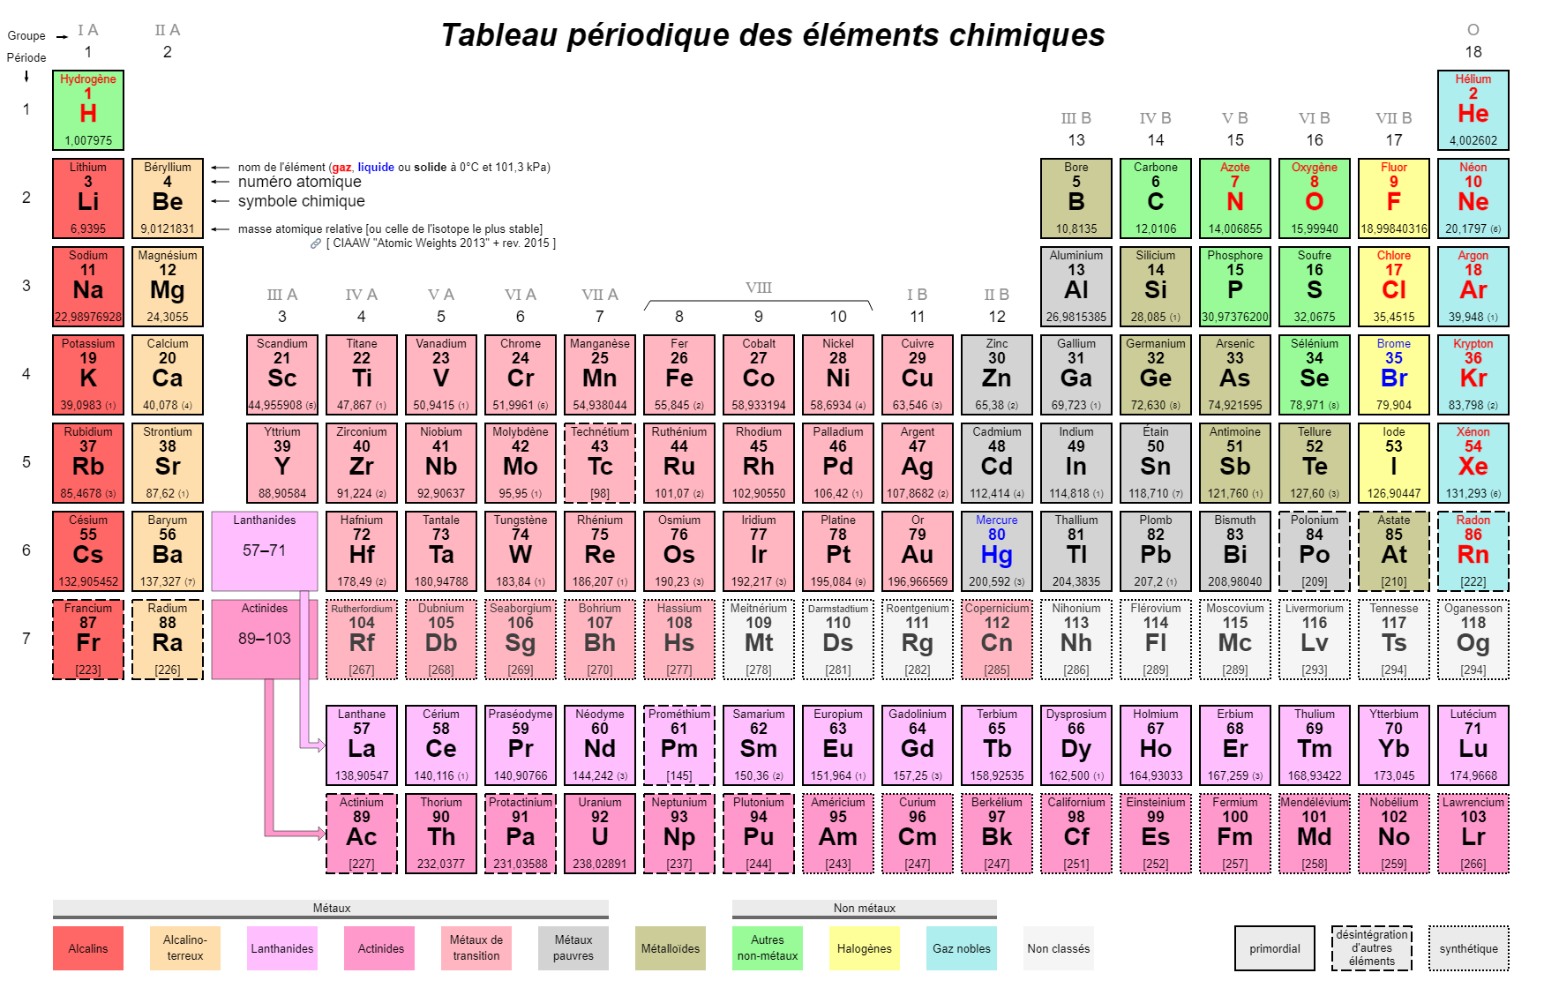

Slide 24
Autres familles (colonnes 3, 11, 12) avec n > 4 :
Famille du zinc : ... (n–1)d¹⁰ ns²
Famille du cuivre : ... (n–1)d¹⁰ ns¹
Famille du scandium : ... (n–1)d¹ ns²
La particularité des éléments de la famille des gaz nobles est d'avoir toutes leurs sous-couches non vides saturées et une couche périphérique saturée (provisoirement) de 8 électrons. Cette configuration électronique donne donc une grande stabilité à l'atome c'est-à-dire une quasi absence de réactivité chimique.
On peut remarquer que toutes les sous-couches non vides des éléments des familles du zinc et des alcalino-terreux sont aussi saturées mais qu'ils sont bien plus réactifs que les gaz nobles; ils n'ont pas 8 électrons sur leur couche périphérique.

Slide 25
Application 1
Etablir les configurations électroniques des atomes suivants. Vérifier le résultat obtenus sur une classification périodique. Justifier les éventuelles anomalies.
Ca (Z=20) - Fe(Z=26) - Br(Z=35) - Cs(Z=55) - Cr (Z=24) - Mo (Z=42) - Au (Z=79)

Slide 26
Application 2
Un élément a moins de 18 électrons et possède 2 électrons célibataires. Quelles sont les configurations électroniques possibles pour cet élément ? Quel est cet élément sachant qu'il appartient a la période du lithium(3) et au groupe de l’étain(50).

Slide 28
Application 3
Le spectre de l’atome d’hydrogène peut se décomposer en plusieurs séries de raies nommées pour les quatre premières : séries de Lyman ; de Balmer ; de Paschen et de Pfund.
a) Expliquer a quoi correspondent ces diverses séries.
b) Les longueurs d’onde des raies de chaque série sont comprises entre deux valeurs limites. A quoi correspondent ces deux limites ?
c) Donner une formule générale permettant le calcul de ces deux limites.
d) Calculer les longueurs d’ondes limites des séries de Lyman, Balmer , de Paschen et de Pfund.
e) Attribuer a chaque serie son domaine spectral (U.V ; Visible ; I.R).

Slide 30
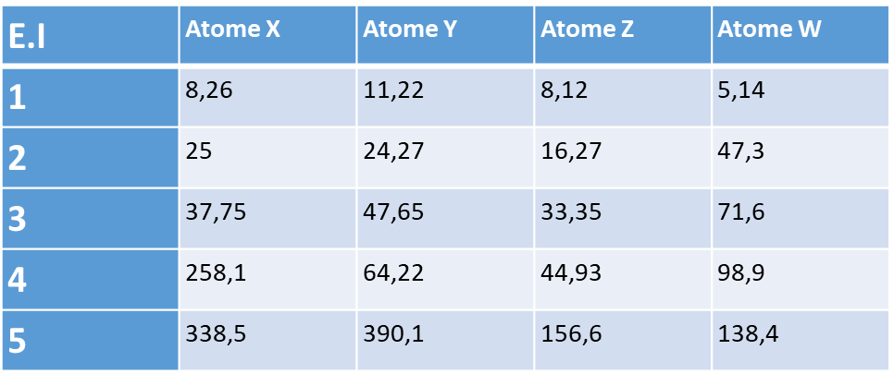
Application 4
Soit 4 éléments X, Y, Z et W.
On sait que ces 4 éléments sont situés dans les 3 premières lignes de la classification périodique.
On donne les 5 premières énergies d’ionisation (en eV) de ces quatre éléments.
1) Identifiez pour chacun de ces éléments sa colonne dans la classification.
2) Pour un de ces 4 éléments on peut sans hésitation attribuer aussi sa ligne dans la classification. De quel élément s’agit-il ? Donner son symbole chimique et son nom.
3) Les deux éléments Y et Z appartiennent a un même groupe de la classification, le rayon atomique de Y et plus petit que celui de Z?
Attribuer à ces deux atomes leur symbole et leur nom.
4) Enfin l’attribution certaine d’une ligne est difficile pour un de ces éléments. Lequel ? Proposer pour cet élément les deux possibilités pour son symbole et son nom.Pour lever l’indétermination, on donne EI₁(AL)=10,7eV.

